Slide 1
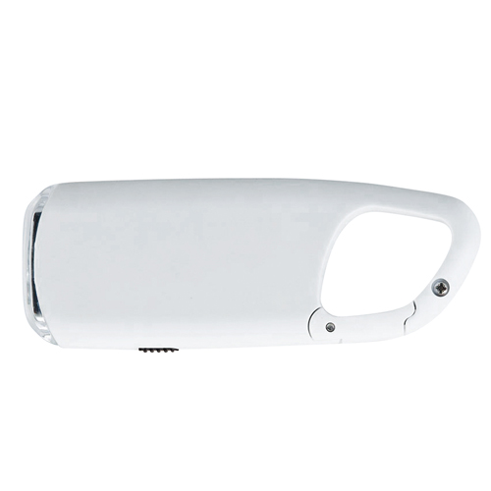
【提案書】
カラビナソーラーライト
特徴
太陽光で充電できるため電源いらずで、便利な手のひらサイズのコンパクトで可愛らしいライトです。名入れプリントも可能ですので、オリジナルグッズやノベルティアイテムとしてもおすすめです。
納期
納期スペース
仕様
素 材 ： ABS
サイズ ： 105×40×15mm
機 能 ： 電源/ソーラー
包 装 ： 箱入 箱サイズ/108×43×17mm
お見積
お見積りスペース

